Slide 1

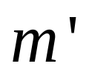


一 模型
设 时刻，火箭燃料系统的质量为 ，它相对于某一选定的惯性系的速度为 .

Slide 2
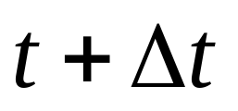
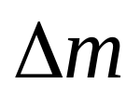

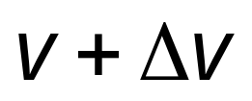
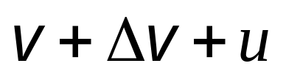

设 时间间隔内，有质量为 燃料变为粒子，并以速度 相对火箭喷射出去.此时火箭相对选定的惯性系的速度为 ，而粒子流的相对速度 .

Slide 3
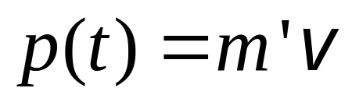

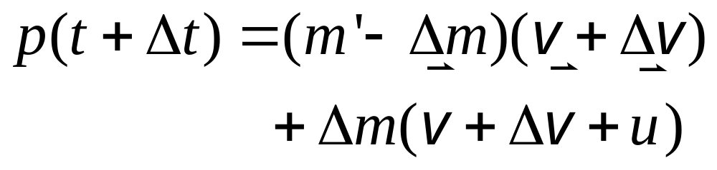
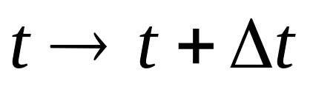
二 分析
在时刻 ，系统的动量为
在时刻 ，系统的动量为
在 间隔内，系统的动量增量为

Slide 4
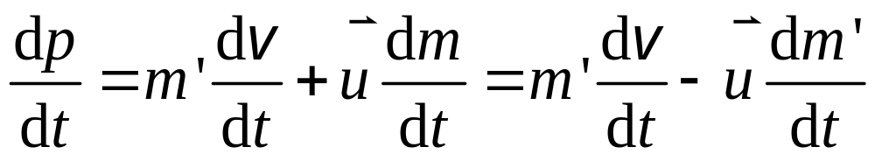
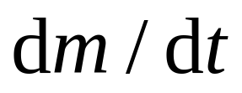
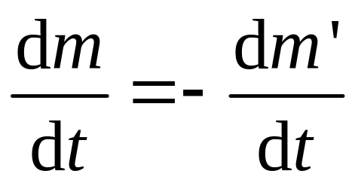
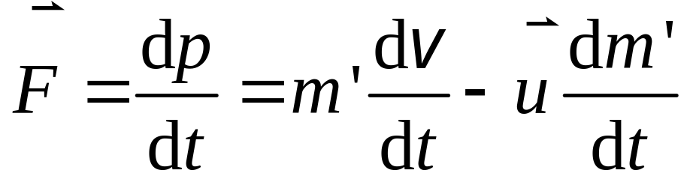
则动量随时间的变化率为
上式中的 是粒子流随时间的变化率，
根据牛顿运动定律，得到作用于系统的合外力

Slide 5
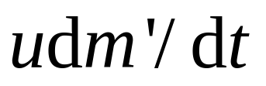
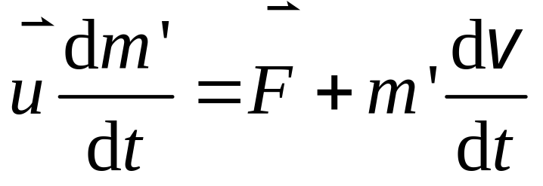
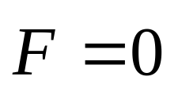
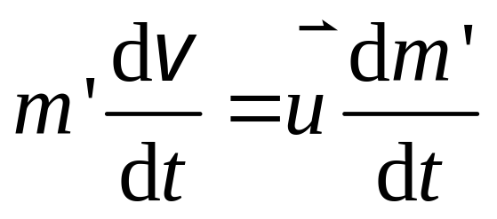
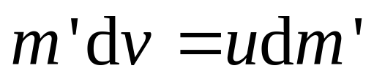
叫做发动机的推力，
对于远离地球大气层之外的星际空间， ，
或

Slide 6


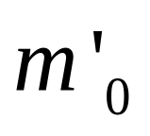
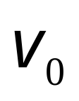

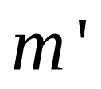

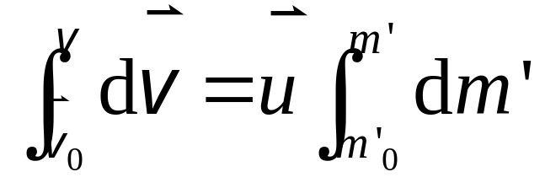
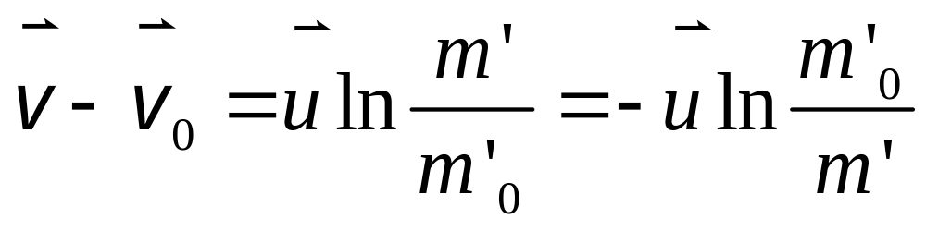

设粒子流的喷射速度 为常矢量，且在
时，火箭质量为 ，速度为 ，在
时，火箭的质量为 ，速度为 ，则
有
注意
粒子流相对火箭的喷射速度 与火箭相对惯性系的速度 相反.

Slide 7

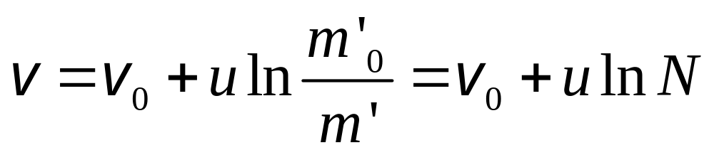
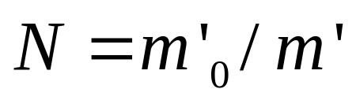
若取 的方向为正向，则
式中 叫做质量比.
显然，火箭的质量越大，粒子流的喷射
速率越大，火箭获得速度也越大.

Slide 8

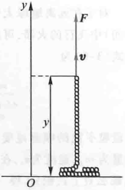



例 一根长为 ，密度均匀的柔软链条，其质量密度为 .将其卷成一堆放在地面上，如图所示.手握链条的一端，以匀速 将其上提。当链条一端被提离地面高度为 时，求手的提力.

Slide 9

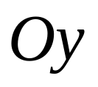

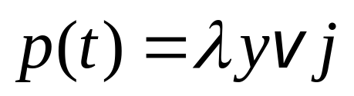
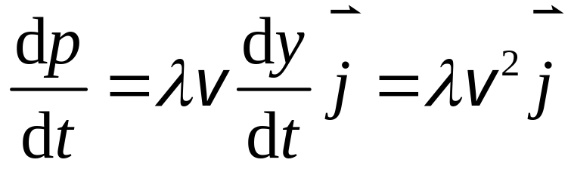
解 取地面为惯性参考系，以地面上一点为坐标原点 ，竖直向上为 轴正向.以整个链条为一系统.设时刻 ，链条一端距原点的高度为 ，其速率为 .故在 时刻链条的动量为 ，其随时间的变化率为

Slide 10
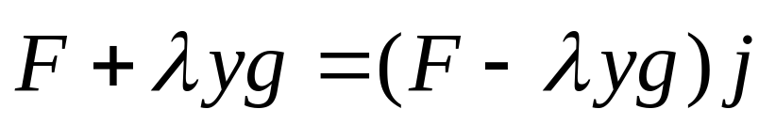
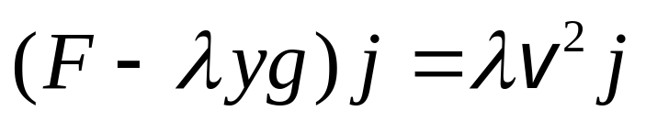
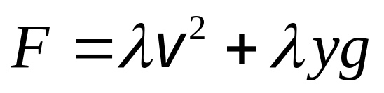
系统所受的合外力为
则
最后得到手的提力

Slide 11
选择进入下一节：
3-0 教学基本要求
3-1 质点和质点系的动量定理
3-2 动量守恒定律
*3-3 系统内质量移动问题
3-4 动能定理
3-5 保守力与非保守力 势能

Slide 12
选择进入下一节：
3-6 功能原理 机械能守恒定律
3-7 完全弹性碰撞 完全非弹性碰撞
3-8 能量守恒定律
3-9 质心 质心运动定理
*3-10 对称性与守恒律

